Slide 1
Презентация колыбельных песен
Презентация к песне "Колыбельная медведицы"
Песня "Колыбельная медведицы" из м/ф "Умка".
Музыка Евгения Крылатова, слова Юрия Яковлева.
Исполнитель Аида Ведищева

Slide 2
По началу Крылатов не придает значения: «Когда написал ее, думал, что это пустячек.»
Но после выхода на экран мультфильма про забавного полярного медвежонка, колыбельная становится мегахитом.

Slide 6
Песня "Колыбельная Светлане" из к/ф «Гусарская Баллада".
Музыка Т. Хренникова, слова А. Гладкова.
Исполнитель Лариса Голубкина

Slide 7
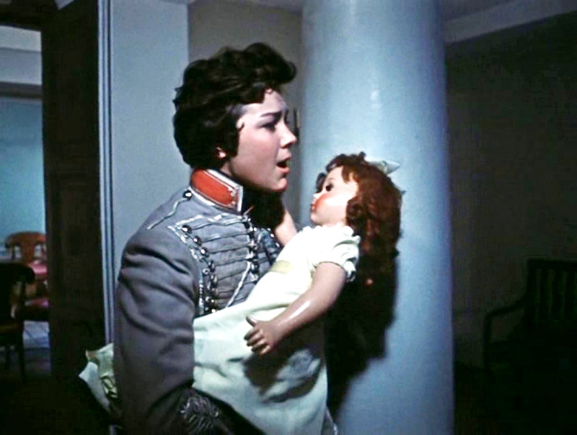

Slide 8
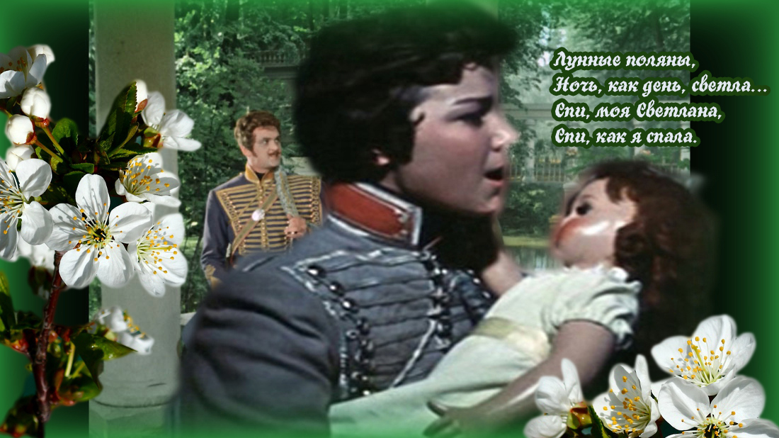

Slide 9
Народ полюбил песни Хренникова, которых написал он множество. К пьесам, к фильмам, просто так. И "Колыбельная Светланы" стоит в ряду его лучших лирических песен. Французский композитор Жорж Орик (Georges Auric) прямо сказал: "Если бы Хренников сочинил только одну мелодию - "Колыбельную Светлане" - его имя было бы уже навечно занесено в музыкальные анналы". На могиле Т.Хренникова в Ельце, его родине, установлен памятник композитору. Ноты на рояле. Ноты "Колыбельной Светланы".

Slide 10
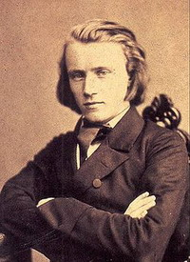
Иоганнес Брамс – один из самых значительных представителей немецкого песенного искусства. Народный фольклер он считал великой ценностью: «Народная песня – мой идеал». Им написано около 300 очень разнообразных песен. Брамс создал свой индивидуальный песенный стиль. Написанная им «Колыбельная», по праву считается жемчужиной немецкого вокального искусства. Иоганнес Брамс написал свою

Slide 11
колыбельную как часть симфонии и вначале она не предполагала написание слов. Текст к музыке композитор написал несколько позже, когда отправился в Германию. Там Брамс встретил молодую женщину по имени Берта Фабер. Она хотела новую песню, чтобы петь её своему первенцу, и композитор исполнил её желание. Текст называется "Guten Abend, gute Nacht" (то есть "Доброго вечера, доброй ночи"). Песня получилась простой и естественно красивой, поэтому многие думают, что Брамс её целиком позаимствовал у народа.
Спи дитя, сладким сном, всё уснуло кругом,
Тишина и покой, крепко глазки закрой.
Ночь пришла, спать пора, спи, усни до утра,
Ночь пришла, спать пора, спи, усни до утра
Ласковая тихая мелодия колыбельной мягко передает ощущение мира, полного гармонии. «Покачивающиеся» терцовые интонации в мелодии и в сопровождении, выдержанном в органном стиле успокаивают и как бы убаюкивают слушателя. Воображение рисует нам тихий летний вечер. За окном воробьи,

Slide 12
устав драться и чирикать, устроились спать на ветках березы. Легонько дует теплый ветерок, качая занавеску. Солнце осторожно опускается и скрывается за домами, уютно укутываясь в розовые облака. На небе появляется большая луна, и крохотными маленькими огоньками зажигаются звезды. Все засыпает вокруг. У окна сидит женщина, качающая колыбель и поющая своему малышу спокойную ласковую песню. Ее усталые глаза тоже потихоньку начинают закрываться.
Интересный факт: Необычный эффект эта колыбельная оказывает даже на акул. Когда австралийские учёные пытались выяснить, есть ли у акул слух, они провели серию занимательных экспериментов. В результате ученые узнали, что их подопытные не только слышат, но даже своеобразно реагируют на музыку. Например, плавная мелодия «Колыбельной» Брамса привлекает хищниц к источнику звука. Причём рыбины как бы впадают в транс, переворачиваются с боку на бок, вращают глазами и плавно водят хвостом.
Мне очень понравилась колыбельная из м/ф «Умка»

